Slide 1
RAGE
PROFESSOR: RODRIGO
BALTAZAR
CURSO: ARQUITETURA E ORGANIZAÇÃO DE COMPUTADORES
AULA 1
Ab INTRODUCAO
COMPONENTES DE UM COMPUTADOR
ab

Slide 2
Componentes de um computador
Tipos de computadores
Principais componentes de um computador
Processador, memórias e placa-mãe
Dispositivos de entrada e saída
Dispositivos de armazenamento

Slide 3
TIPOS DE COMPUTADORES
PDAs (Personal Digital Assistant), Handhelds, Palms, Smartphones
Computadores portáteis (laptops)
Computadores de mesa (desktops)
Computadores de médio porte (servidores)
Mainframes
computadores de grande porte, dedicado normalmente ao processamento de um volume grande de informações
Supercomputadores
Altíssima velocidade de processamento e grande capacidade de memória, empregado normalmente em pesquisas científicas, aeroespaciais e militares.

Slide 4
Computadores de Grande Porte: Mainframes
Computador de grande porte, dedicado normalmente ao processamento de um volume grande de informações;
Disponibilizam alto nível de segurança;
Possuem um grande número de processadores;
Algumas aplicações
Processamento de transações de cartões de crédito, gerenciamento de contas bancárias, aplicações de data mining e data warehouse, sistemas de ERP, etc.

Slide 5
mainframe
Mainframe são computadores usados para operações críticas onde há uma demanda massiva de processamento de dados. Os modelos atuais podem rodar diversas versões de sistemas ao mesmo tempo através da virtualização e possuem diversas facilidades como hot swap (adição ou troca de armazenamento sem desligar o sistema), sistema redundante de energia, alocação individual de recursos, etc.
Executa inúmeros processos concorrentes e suporta diversos usuários simultâneos. Aceita trabalhar com diferentes tipos de sistemas operacionais. Trabalha de forma ininterrupta e seu objetivo é processar determinadas instruções o mais rápido possível, focando em velocidade e performance, trabalhando até o limite do hardware.

Slide 6
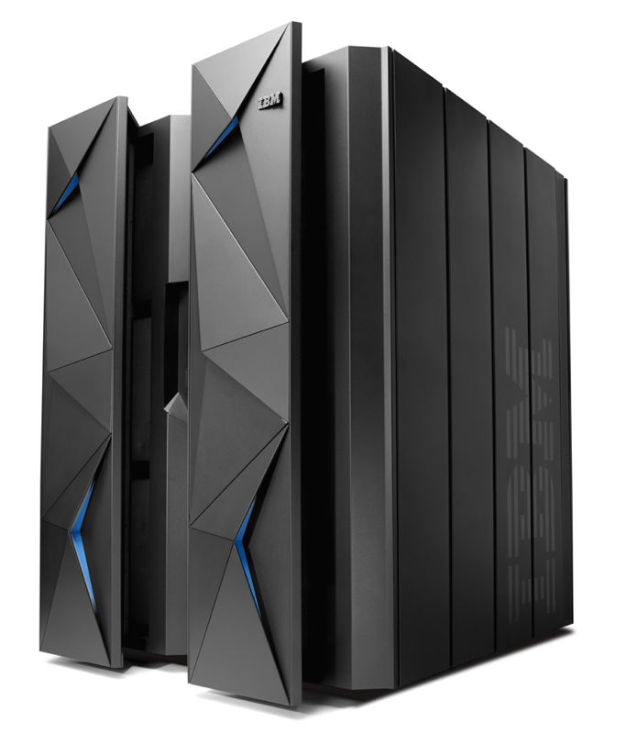
Exemplo de mainframe:
IBM System z9 Enterprise Class modelo 2094-S54
54 processadores principais
Até 512 GB de memória principal
Peso: Até 2003 kg
Altura: 1,94 metro
Ibm system z9 é uma linha de mainframes da ibm. Lançado em 2005, essa linha utiliza a “arquitetura Z”, uma arquitetura de 64 bits.

Slide 7
supercomputadores:
Mainframes diferenciam-se dos Supercomputadores devido ao foco da sua utilização – enquanto os primeiros são usados para processamento de transações, Supercomputadores são usados para problemas científicos e de engenharia (computação de alta performance).
São computadores de alto nível de performance comparados com os computadores de uso geral.
Sua performance é medida em “FLOPS” – FLOAT-POINT OPERATIONS PER SECOND.
ATUALMENTE EXISTEM SUPERCOMPUTADORES QUE ALCANÇAM A MARCA DE QUADRILHÕES DE FLOPS.

Slide 8
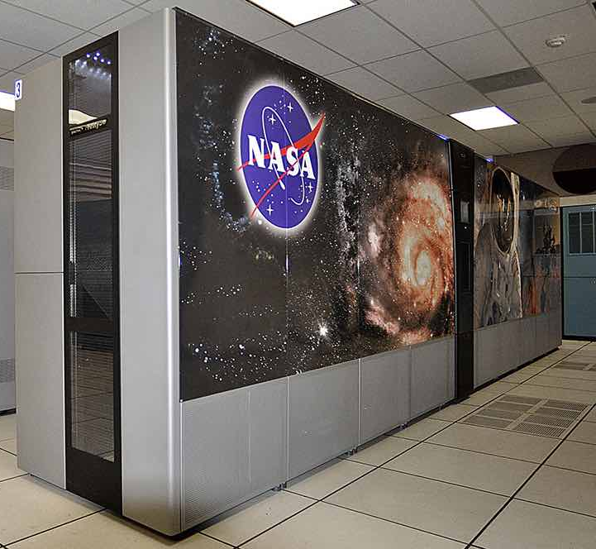
Exemplo de SUPERCOMPUTADOR:
Pleiades é o supercomputador da nasa
10.240 processadores intel itanium
20 terabytes de ram
440 terabytes de armazenamento
Divididos em 182 racks
Em 2016 foi considerado o 13º computador mais rápido do mundo, obtendo 4.09 petaflops (quatrilhões de operações de ponto flutuante por segundo)

Slide 9
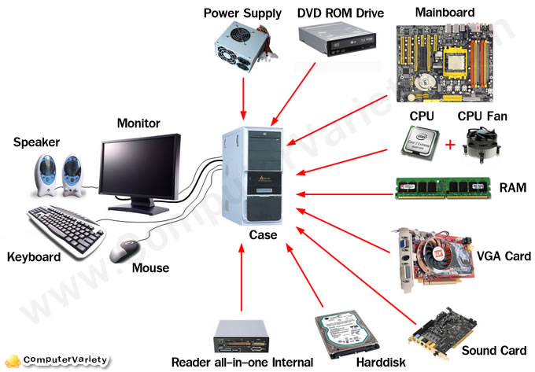
Principais componentes de hardware:
Monitor de vídeo
Placa mãe
Processador
Memória ram
Placa de vídeo,
Fonte de energia
Leitor/gravador de cd/dvd
Disco rígido (hd)
Mouse
Teclado

Slide 10
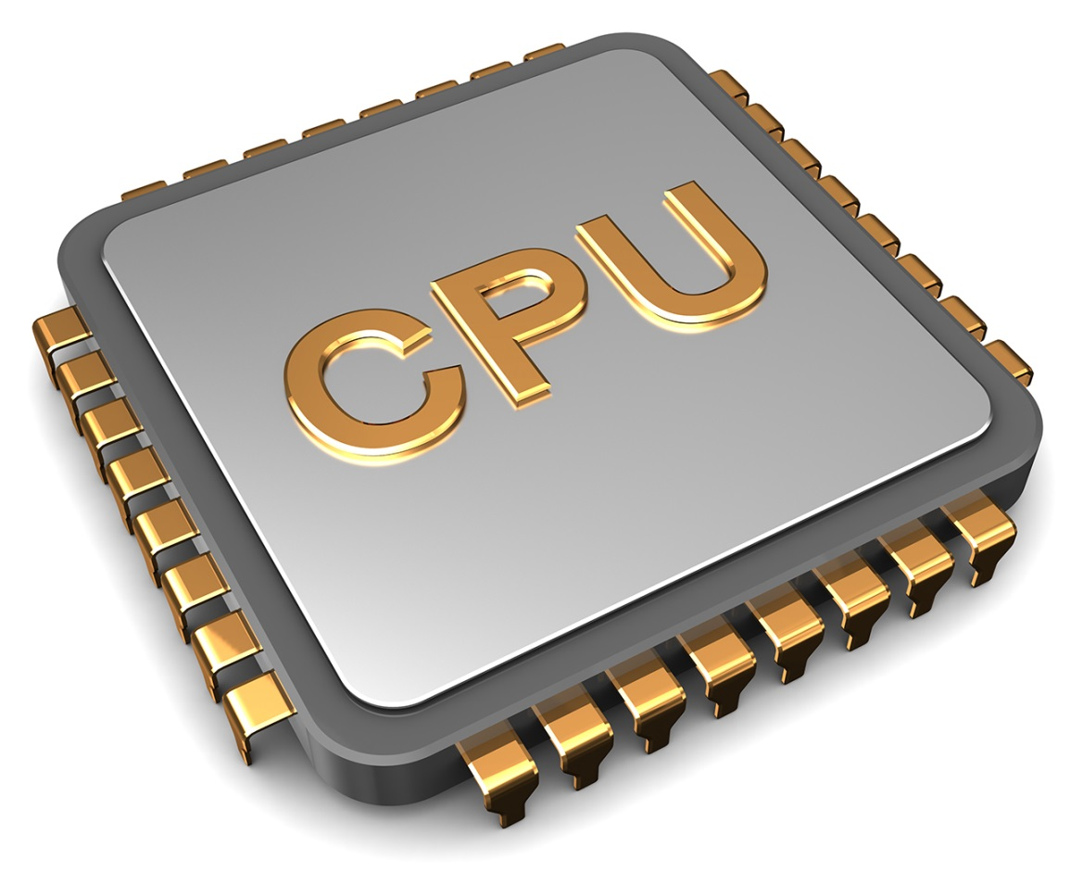
Processador - cpu:
Cpu – central processing unit
Realiza as principais operações requisitadas pelos programas, atuando como o “cérebro” do computador.
Alguns parâmetros importantes:
A velocidade da cpu é medida em gigahertz e os atuais computadores domésticos podem chegar a 5ghz de processamento;
Memória cache é uma memória interna ultra rápida utilizada para armazenas dados e instruções frequentemente utilizados.
Pode haver um ou mais núcleos de processamento processadores com mais núcleos tendem a ser melhores para multitasking.

Slide 11
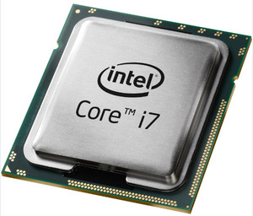
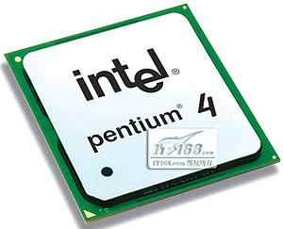
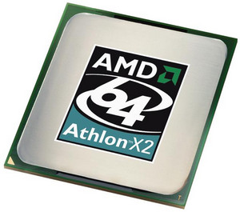
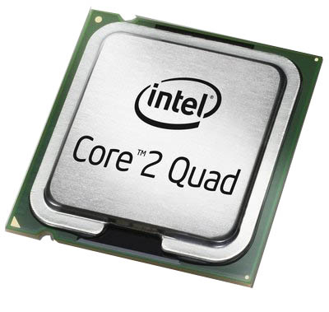
EXEMPLOS DE PROCESSADORES:
FABRICANTE | MODELO | FREQUENCIA DE OPERAÇÃO | NÚMERO DE NÚCLEOS | MEMÓRIA CACHE
INTEL | CELERON M430 | 1.8 GHZ | 1 | 512 KB
INTEL | CORE 2 DUO E6600 | 2.4 GHZ | 2 | 4 MB
INTEL | CORE 2 QUAD Q6600 | 2.4 GHZ | 4 | 8 MB
AMD | SEMPRON 6500+ | 2.0 GHZ | 1 | 128 KB
AMD | AMD ATHLON 64 X2 6000+ | 3.0 GHZ | 2 | 1 MB
INTEL | CORE I7-690 | 3.2 GHZ | 4 | 8 MB

Slide 12
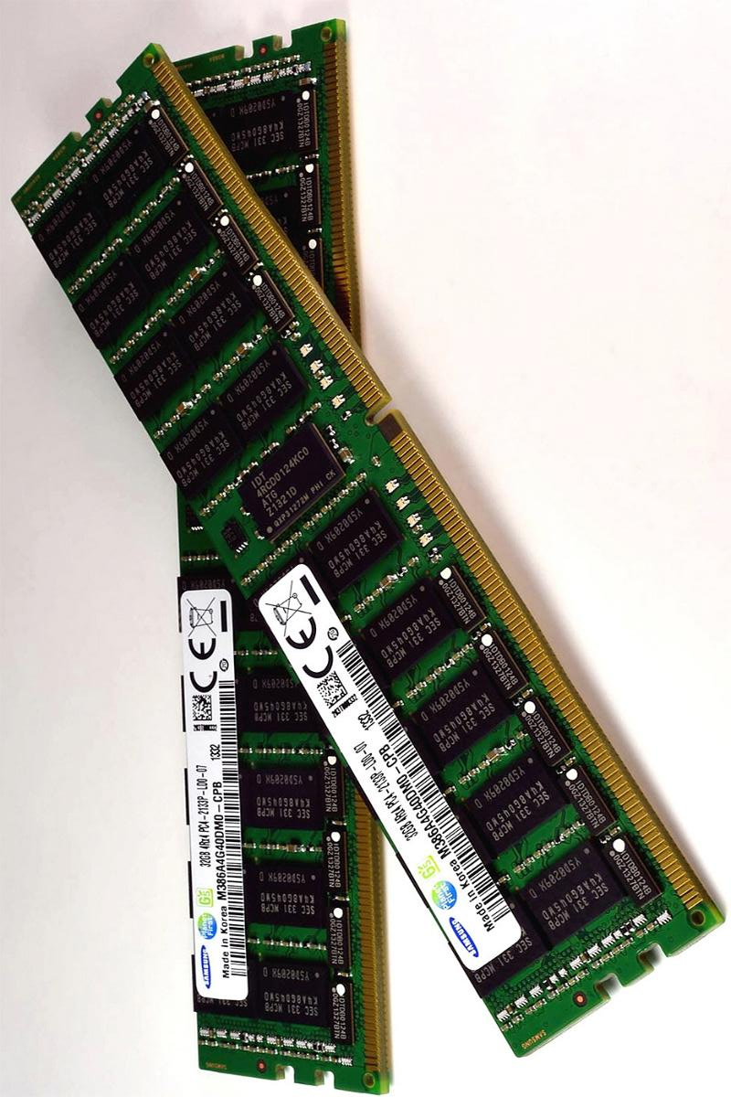
MEMORIA PRINCIPAL - RAM:
RAM – RANDOM ACCES MEMORY OU MEMÓRIA DE ACESSO ALEATÓRIO.
ARMAZENA OS PROGRAMAS QUE ESTÃO EM EXECUÇÃO (TODO OU PARCIALMENTE), ASSIM COMO OS DADOS NECESSÁRIOS À ESCUÇÃO.
QUANDO É SOLICITADA A EXECUÇÃO DE UM PROGRAMA, ELE É CARREGADO DO DISCO RÍGIDO PARA A MEMÓRIA ram.
É uma memória volátil – armazena os dados temporariamente enquanto é alimentada.
Memória de acesso rápido.
Os dados podem ser lidos ou gravados em qualquer posição da memória e em qualquer momento.
Quanto mais memória possuímos, mais programas podem ser executados simultaneamente.

Slide 13
Memoria cache:
Pequena quantidade de memória, de alto desempenho (e de alto custo), normalmente localizada dentro da pastilha do processador;
Tem a finalidade de aumentar o desempenho do processamento;
Armazena as instruções e os dados mais requisitados pela CPU, evitando uma busca repetitiva pelo mesmo dado ou instrução na memória principal;
A capacidade varia de acordo com o processador. Capacidades comuns: 128 KB, 512 KB, 2 MB e 4 MB.

Slide 14
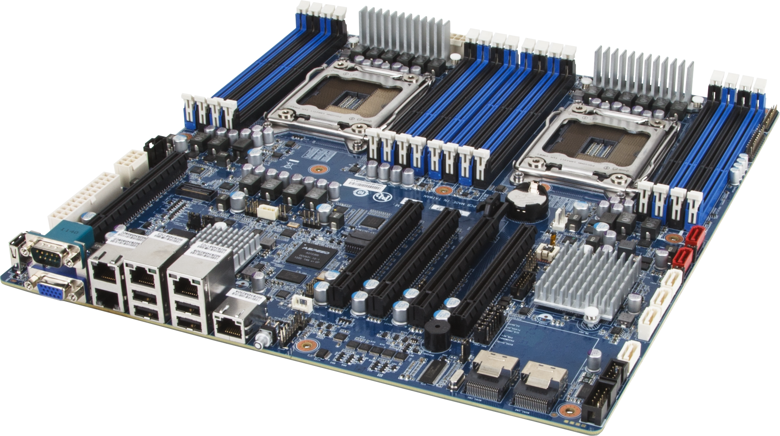
Placa mae - motherboard
Conjunto de chips e conexões que tem a função de conectar o processador aos demais componentes do computador (memória, HD, placa de vídeo, etc.);
Gerencia a transação de dados entre os componentes;
Pode ter vários dispositivos integrados (on-board), como placa de vídeo, placa de som e dispositivo de rede;
Alguns fabricantes: ASUS, ECS, Intel, MSI e Gigabyte.

Slide 15
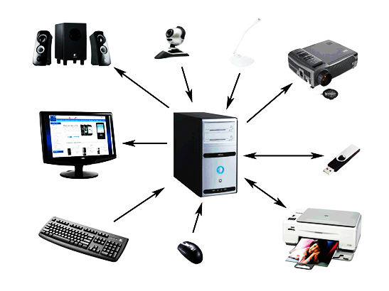
Dispositivos de entrada e saida
Dispositivos de Entrada: permitem ao computador acessar informações do mundo externo.
Exemplos: mouse, teclado, scanner, webcam.
Dispositivos de Saída: permitem a saída de informações para meios externos e possibilitam sua visualização, armazenamento ou utilização por outro equipamento
Exemplos: monitor de vídeo, caixas de som, fones de ouvido, impressora.

Slide 16
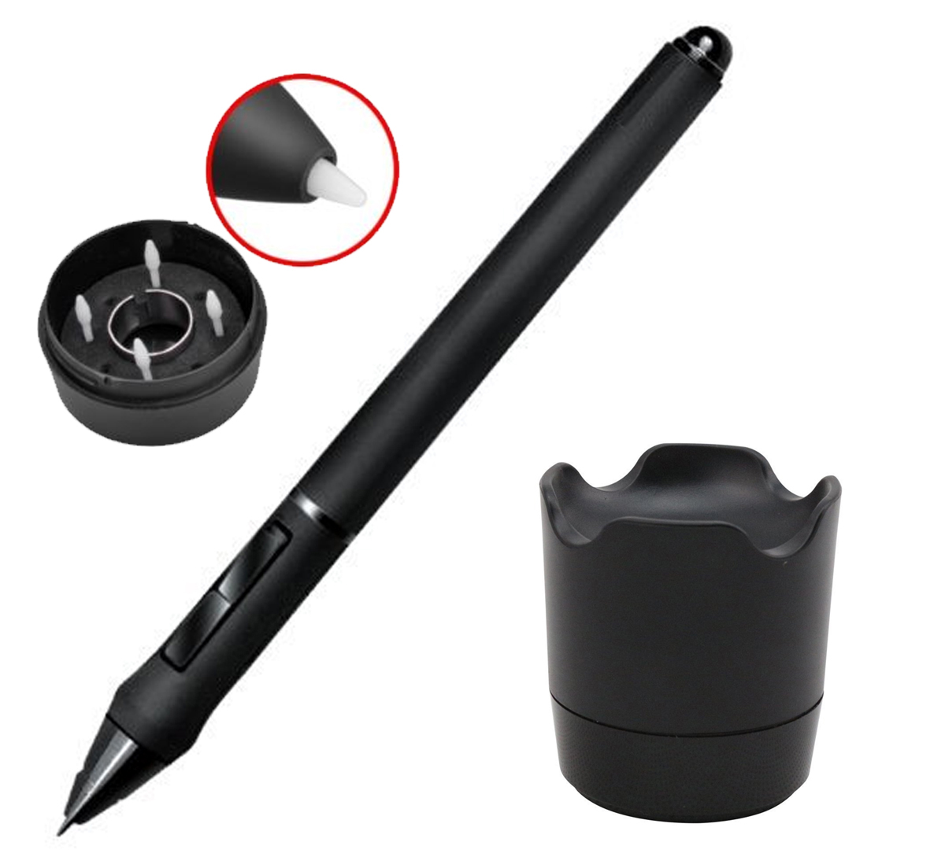
Dispositivos de entrada
Caneta digital:
Dispositivo usado da mesma maneira que uma caneta esferográfica;
Entretanto, quando se escreve com a caneta, uma câmera minúscula com um sensor óptico captura a caligrafia e registra os movimentos da caneta;
Um processador digitaliza as palavras e imagens para serem transferidas posteriormente para o computador.

Slide 17
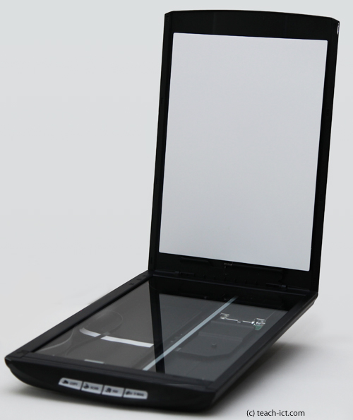
Dispositivos de entrada
Scanner Óptico:
Responsável por digitalizar imagens, fotos e textos impressos para o computador. Faz varreduras (através de um feixe de luz) na imagem física gerando impulsos elétricos por meio de um captador de reflexos;
Podem ser classificados em três categorias:
Scanner de mesa, Scanner de folhas soltas e Scanner de mão.
Softwares de reconhecimento óptico de caracteres (OCR - optical character recognition) são comumente utilizados para converter o texto digitalizado (imagem) em um arquivo de texto comum (editável).

Slide 18
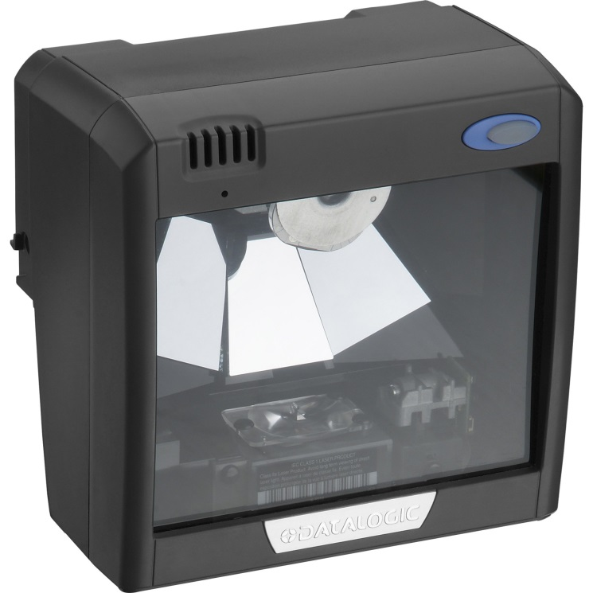
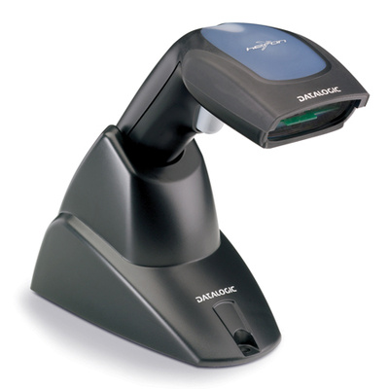
Dispositivos de entrada
Leitores de código de barra:
Leitor Fixo: possibilita a leitura de um código de barras em qualquer posição, quando apresentado na área. Normalmente usado quando o operador está fixo e precisa das duas mãos livres para manipular objetos que estejam identificados com o código de barras.
Leitor CCD: poderoso leitor de código de barra por proximidade. Normalmente utiliza luz vermelha para fazer a leitura. O código capturado é enviado para o computador exatamente como se tivesse sido digitado pelo teclado.
Leitor Tipo Pistola: emite luz bastante intensa, geralmente laser. São utilizados em situações de maior mobilidade do operador, onde poderá haver uma distância maior (de 5 cm até 10 metros) entre o leitor e o código de barras a ser lido.
Leitor Fixo Tipo “ranhura”: geralmente utilizado em controles de acesso, onde pode-se conectar uma "catraca" ou "cancela" para que seja permitida a passagem de acordo com o código de barras lido. Para efetuar a leitura, o usuário deve "passar" o cartão ou crachá com código de barras dentro da fenda do leitor.

Slide 19
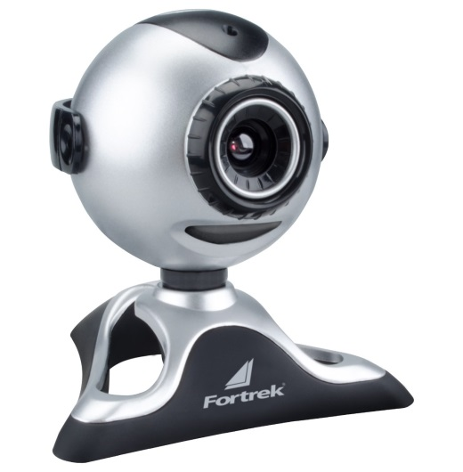
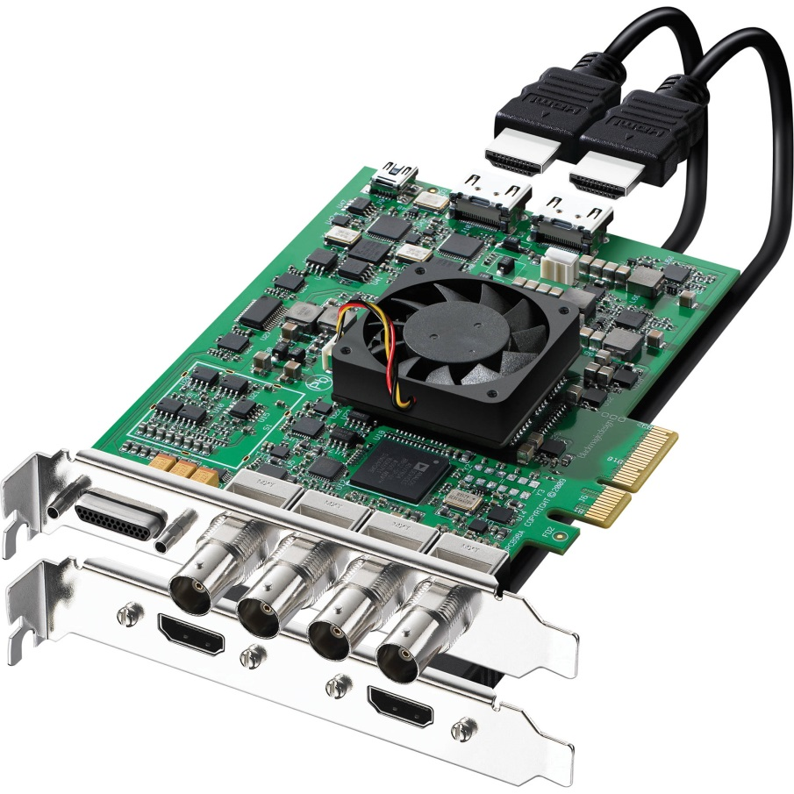
Dispositivos de entrada
Webcam:
As webcams são câmeras de vídeo de baixo custo normalmente utilizadas para comunicação visual através da Internet, como em um sistema de videoconferência
Placa de captura de vídeo:
Dispositivo que pode ser conectado ao computador para captar vídeo de fontes analógicas tradicionais, como TV, câmeras de vídeo analógicas ou vídeo cassete;
Convertem os sinais de entrada analógicos em sinais digitais, que podem ser processados por um software e armazenados no HD ou DVD;
Normalmente possibilitam assistir TV no computador ou converter vídeos antigos (em VHS) para DVD.

Slide 20
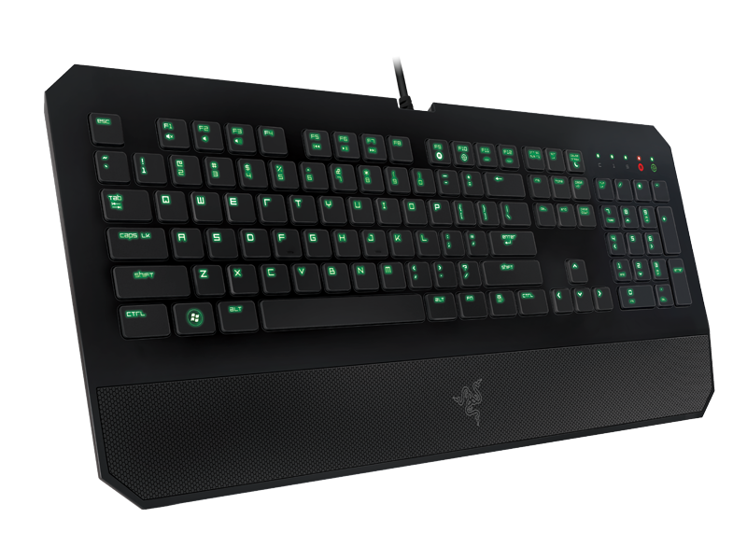
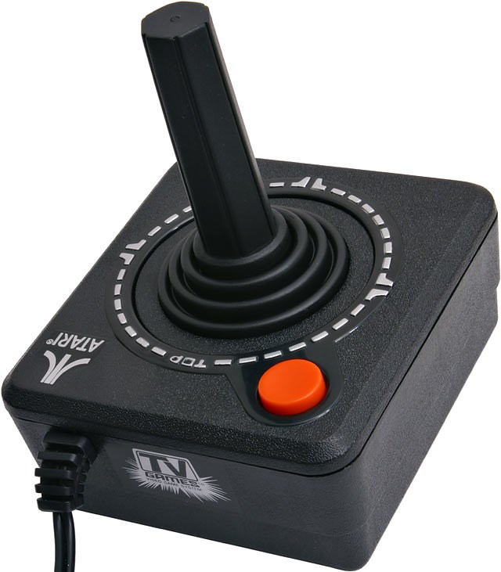
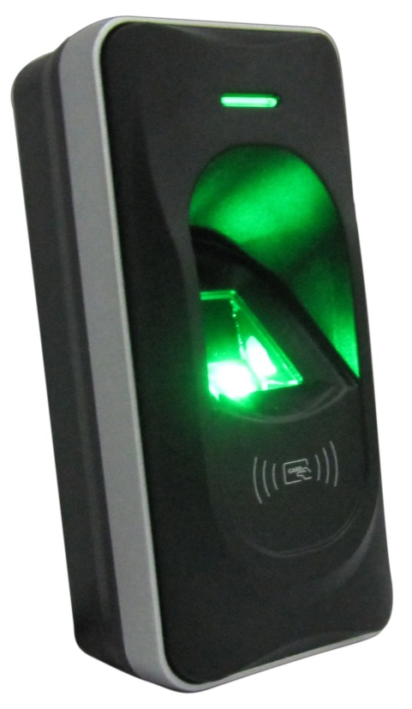
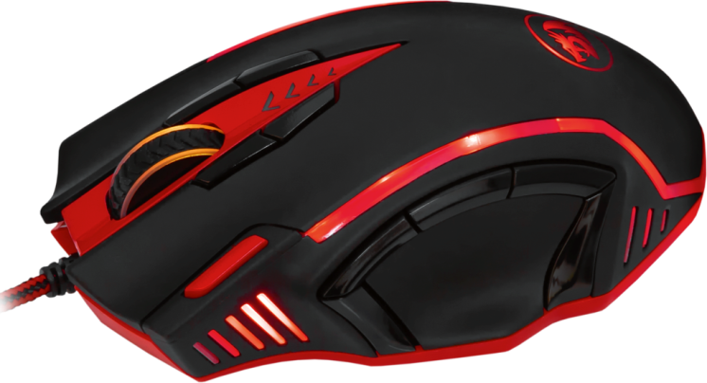
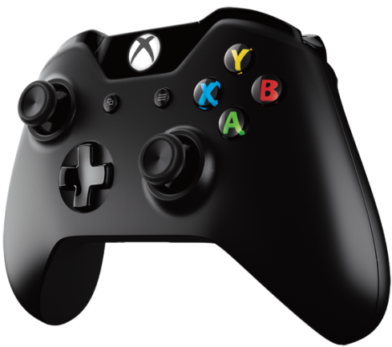
Dispositivos de entrada
Outros dispositivos de entrada:
Teclados
Mouses
Joysticks
Leitor biométrico

Slide 21
Dispositivos de entrada
Sistemas de reconhecimento de voz:
Tecnologias de reconhecimento de fala permitem que computadores equipados com microfones e softwares de reconhecimento de voz interpretem a fala humana;
Sistemas operacionais e softwares aplicativos podem ser comandados por voz;
Outras aplicações:
serviço de atendimento ao cliente e pagamento de contas por telefone;
Companhias aéreas e de entrega de encomendas os utilizam para classificação de bagagens e encomendas comandada por voz;
Introduzir grande quantidade de texto;
Operadores que necessitam das mãos livres;
Aparelhos celulares;
Comandos de voz para portadores de deficiência.
Alguns softwares:
ViaVoice (IBM), FreeSpeech (Phillips), Speech Server (Microsoft)

Slide 22
Dispositivos de saída:
Monitor CRT (Cathode Ray Tube)
Mais baratos;
Melhor tempo de resposta;
Monitor LCD (Liquid Crystal Display)
Menores e mais leves
Menor consumo de energia
Impressoras
Jato de Tinta
Laser
Projetores
Caixas de Som
Dispositivos de entrada / saida:
Touch screen:
Tela Sensível ao Toque: tipo de tela sensível à eletricidade da pele ou à pressão, dispensando assim a necessidade de outro periférico de entrada de dados, como o mouse ou teclado;
A superfície pode ser ativada com a eletricidade da pele, a pressão de um dedo ou de uma caneta apropriada.

Slide 23
Dispositivos de armazenamento
Disco rígido (hard drive ou hd):
Armazenamento magnético não volátil (não necessita de alimentação elétrica para manter os dados).
Normalmente utilizado nos computadores para armazenar o sistema operacional, programas aplicativos, arquivos de documentos, fotos, músicas, vídeos, etc.
Alta capacidade de armazenagem de dados: 500 GB, 1 TB, 2TB, etc.
SSD – solid state disk(disco de estado sólido):
Geralmente possui maior velocidade de leitura e gravação de dados do que os discos rígidos comuns (HDs);
Menor ruído sonoro.
Mais caros do que os HDs comuns.
Fita magnética:
Armazenamento Magnético, não volátil;
Acesso sequencial aos dados;
Comumente utilizada em sistemas de backup;

Slide 24
Dispositivos de armazenamento optico
DVDs:
Unidade de armazenamento óptico. Pode ser do tipo:
single layer – pode ser gravado apenas uma vez em uma única camada (4.7 gb).
Dual layer – com dupla camada, cabe o dobro do coteúdo (8.5 gb).
Rw (rewritable) – pode ser dual ou single e pode ser regravado (4.7 ou 8.5 gb).
CDs:
Atualmente está caindo em desuso devido à baixa capacidade (700 mb).
Blue ray:
armazenamento óptico que oferecem grande capacidade de armazenamento;
Blu-ray Single Layer: 25 GB
Blu-ray Dual Layer: 50 GB
Utilizados para armazenar vídeo de alta definição ou grandes quantidades de dados;
Alto custo;

